Slide 1
Ομάδες τροφίμων και ισορροπημένη διατροφή
Δημάκης Μάριος
Καθηγητής Φυσικής Αγωγής

Slide 2
Στο προηγούμενο μάθημα…
Υποενότητα: Τροφή και τρόφιμα
Συνειδητοποιήσαμε τη σπουδαιότητα της διατροφής για την επιβίωση, την ανάπτυξη και την υγεία, δηλ την ποιότητα της ζωής του ανθρώπου καταλήγοντας ότι:
Η τροφή είναι απαραίτητη για να λειτουργήσει φυσιολογικά ο ανθρώπινος οργανισμός προκειμένου να διατηρηθεί στη ζωή
Η υγιεινή διατροφή στοχεύει στην κάλυψη των αναγκών σε θρεπτικά συστατικά και στην πρόληψη ασθενειών
Οι γευστικές προτιμήσεις αποτελούν βασικό κριτήριο στην επιλογή της τροφής και γι’ αυτό είναι σημαντικό να καλλιεργούνται από στην παιδική ηλικία νόστιμες και υγιεινές συνήθειες.

Slide 3
Εκπαιδευτικοί στόχοι
Γνώσεις:
Να ταξινομούν τα τρόφιμα στις ομάδες τροφίμων που ανήκουν.
Να αναγνωρίζουν την Ελληνική Μεσογειακή Διατροφή και να διακρίνουν την ευκολία στην εφαρμογή της.
Να εξηγούν με ποια συχνότητα και με ποιες αναλογίες συστήνεται να καταναλώνουμε τα τρόφιμα κάθε ομάδας.
Δεξιότητες:
Να κατασκευάσουν οι εκπαιδευόμενοι τη διατροφική πυραμίδα και να ερμηνεύουν τη σημασία της.
Να μπορούν να ερμηνεύουν τη σημασία της ποικιλίας στο ισορροπημένο διαιτολόγιο.
Να μπορούν να σχεδιάσουν ημερήσια γεύματα σύμφωνα με τις οδηγίες της ισορροπημένης δίαιτας.
Στάσεις:
Να συνειδητοποιήσουν ότι η σωστή διατροφή επηρεάζει την έκβαση της υγείας και την ποιότητα της ζωής του ανθρώπου.
Να υιοθετήσουν έναν υγιεινό διατροφικό τρόπο ζωής.

Slide 4
Ομάδες τροφίμων - Αντιπροσωπευτικές τροφές
1η Γάλα και γαλακτοκομικά το γάλα, το τυρί και το γιαούρτι
2η Φρούτα και χορταρικά όλα τα φρούτα και όλα τα λαχανικά/φρέσκα μυρωδικά
3η Δημητριακά – ψωμί τα δημητριακά και τα προϊόντα τους, όπως ψωμί, ζυμαρικά, ρύζι και η πατάτα
4η Κρέας – ψάρι – όσπρια το κόκκινο κρέας, τα πουλερικά και το αβγό, τα ψάρια και τα θαλασσινά καθώς και τα όσπρια
5η Λίπη – έλαια όλα τα είδη λαδιού, το βούτυρο, η μαργαρίνη και οι ξηροί καρποί

Slide 5
Ομάδα 1^{η} : Γάλα και γαλακτοκομικά προϊόντα
Είναι τροφές που είναι πλούσιες σε ασβέστιο και πρωτεΐνες, όπως και βιταμίνες Α, Β2, Β12 και Δ, αλλά μπορούν να είναι και πλούσια σε λίπος
Συμβάλουν στην
Πρόληψη της οστεοπόρωσης στους ενήλικες
Δημιουργία γερών οστών

Slide 6
Ομάδα 2^{η} : Φρούτα και χορταρικά
Είναι τροφές που είναι πλούσιες σε βιταμίνες (C, B φυλλικό οξύ), μεταλλικά στοιχεία (κάλλιο, ασβέστιο) και φυτικές ίνες
Αποτελούν
Σύμμαχο στην προσπάθεια διατήρησης-απώλειας βάρους (καθόλου λιπαρά, λίγες θερμίδες)
Σύμμαχο στη φυσιολογική λειτουργία του εντέρου
Πηγή αντιοξειδωτικών ουσιών (προστατεύουν τον οργανισμό από φθορά)
Εχθρό «διατροφοεξαρτώμενων ασθενειών», όπως καρδιαγγειακές παθήσεις, εγκεφαλικά επεισόδια

Slide 7
Ομάδα 3^{η} : Δημητριακά και ψωμί
Είναι τροφές που είναι πλούσιες σε υδατάνθρακες, βιταμίνη Β και φυτικές ίνες
Συμβάλουν στην
Καλή λειτουργία του εντέρου και την καταπολέμηση της δυσκοιλιότητας
Κρατούν χαμηλά τις τιμές της χοληστερίνης

Slide 8
Ομάδα 4^{η} : Κρέας – ψάρι - όσπρια
Είναι τροφές που είναι πλούσιες σε πρωτεΐνες, μέταλλα και ιχνοστοιχεία (σίδηρος, μαγνήσιο, ψευδάργυρο), αλλά και ανεπιθύμητα κορεσμένα λιπίδια, χοληστερόλης
Τα θρεπτικά συστατικά του κόκκινου κρέατος παίζουν σημαντικό ρόλο στην ανάπτυξη ιδίως παιδιών κ εφήβων (χρειάζεται αφαίρεση του ορατού λίπους)
Τα λιπίδια των ψαριών (ω-3 πολυακόρεστα λιπαρά οξέα) μειώνουν την χοληστερόλη και δρουν αντιπηκτικά στο αίμα (αποφυγή θρομβώσεων)
Τα όσπρια περιέχουν πρωτεΐνη υψηλής βιολογικής αξίας που μοιάζει με αυτή των προϊόντων ζωικής προέλευσης και συνάμα είναι πλούσια σε άμυλο, φυτικές ή διαιτητικές ίνες και φτωχή σε λιπίδια

Slide 9
Ομάδα 5^{η} : Λίπη και έλαια
Είναι πλούσια σε θερμίδες κι επιπλέον έχουν χαμηλή θρεπτική αξία
Τα λιπίδια φυτικής προέλευσης (ακόρεστα λιπαρά οξέα) που βρίσκονται στις ελιές, στο ελαιόλαδο, στα σπορέλαια και σε αρκετούς ξηρούς καρπούς επιδρούν θετικά στην υγεία μας ενώ
Τα λιπίδια ζωικής προέλευσης (κορεσμένα λιπαρά οξέα) είναι υπεύθυνα για ασθένειες των αγγείων και της καρδιάς

Slide 10
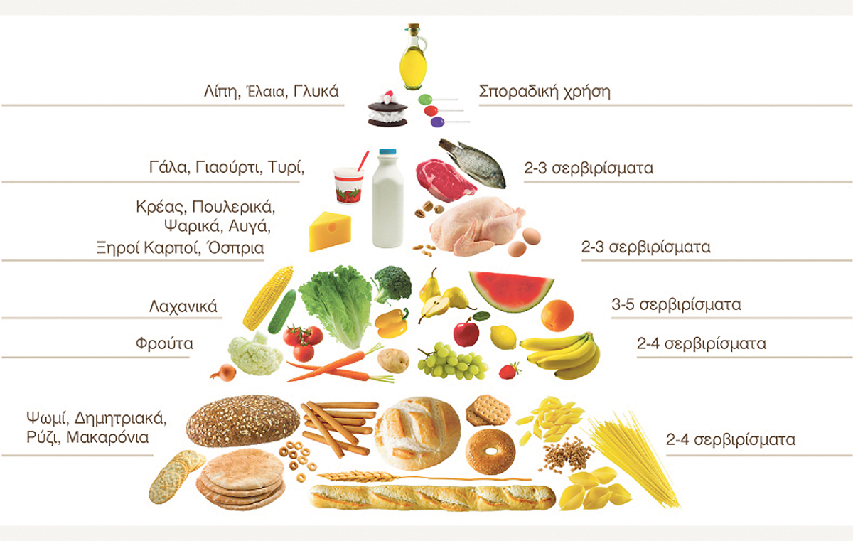
Πυραμίδα Υγιεινής Διατροφής

Slide 11
Ολοκληρώνοντας…
Υγιεινές συνήθειες...
Η διατροφή μας πρέπει να περιλαμβάνει όλα τα είδη τροφών.
Αποφεύγουμε να καταναλώνουμε μεγάλες ποσότητες τροφών, που μπορεί να προκαλέσουν παχυσαρκία
Πρέπει να τρώμε αργά και να μασάμε καλά την τροφή
Πρέπει να τρώμε κάθε μέρα φρούτα και λαχανικά, αφού αυτά περιέχουν πολύτιμες βιταμίνες.
Προτιμάμε το ψωμί ολικής αλέσεως.

Slide 12
Ευχαριστώ για την προσοχή σας

